Slide 1
FAMILY JUSTICE CENTER MECHELEN SAMENWERKEN WERKT!

Slide 2
Huidige situatie
Alg. coördinatie, aansturing, ondersteuning… (in Antwerpen en Mechelen i.s.m. de stad)
GEVANGENIS

Slide 3
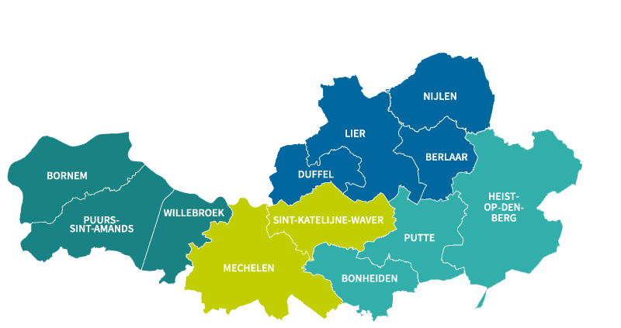
WIE - WAT - WAAR?
INTRAFAMILIAAL GEWELD
Partnergeweld
Oudermishandeling
Kindermishandeling
Eergerelateerd geweld
Siblinggeweld
…
Fysiek – Psychisch – Seksueel
Gerechtelijk arrondissement Antwerpen
afdeling Mechelen

Slide 4
Regionaal samenwerkingsverband
Inrichting en financiering van het FJC:
FJC = niet geïnstitutionaliseerd horizontaal samenwerkingsverband tussen VO Agentschap Justitie & Handhaving, stad Mechelen, CAW
Missie:
Het maatschappelijk thema IFG op een doeltreffende en duurzame manier aanpakken samen met alle partners in de regio (bestuur, justitie, politie, hulp- en dienstverlening)

Slide 5
Regionaal samenwerkingsverband
Visie: 4 pijlers
Belang van vroeginterventie
Samenwerkingsmodel wordt zo snel mogelijk (waar nodig) ingezet
Continuïteit in de casusopvolging
Opvolging zo lang het nodig is
Schakelaanbod door reguliere HV, met infodeling ikv continuïteit en veiligheid
Laagdrempeligheid
Gedecentraliseerde werking
niet alles onder 1 dak, wel een virtueel dak
nauwe link met de partners op het terrein; uitbouw lokale netwerken op niveau van politiezone
Gekoppeld aan financiering en samenwerkingsovereenkomsten lokale besturen

Slide 6
FJC ALS NETWERKORGANISATIE - PARTNERS
FJC-team
KERNPARTNERS
AD HOC PARTNERS

Slide 7
ONS FJC-TEAM
NETWERKCOÖRDINATOR
KAROLIEN BOONEN
OPERATIONEEL
COÖRDINATOR
KAREN CASIER
CINDY POLLÉ
DAVID SLOOTMAEKERS
ELLEN SEGERS
JESSICA CLAES
MAAIKE DONS
KIM ROSIER
KATRIEN MONSECOUR
SOFIE D’HOOGHE
SOPHIE VAN DE WOUW
PETRA SCHREY
CASUSREGISSEURS

Slide 8
FJC MECHELEN - 3 opdrachten
Intersectorale samenwerking in dossiers
FJC als expertisecentrum IFG
Inspelen op hiaten
WERKING IN 3 SPOREN
Consult + doorverwijzing
Trajectopvolging
Ketenaanpak
EIGEN AANBOD FJC
Lotgenotengroepen
Groepsaanbod
Vormingen
EXPERTISE VERGROTEN
Consultfunctie
Intervisie
Vorming + workshops

Slide 9
Intersectorale samenwerking in dossiers
SPOOR 1
SPOOR 2
SPOOR 3
CONSULT
ADVIES
DOORVERWIJZING
TRAJECTOPVOLGING DOOR FJC
KETENAANPAK

Slide 10
FJC-werking per politiezone
Casusregisseurs als vast aanspreekpunt per ‘politiepost’
Zitdagen in de regio
Bekendmaking van de FJC-werking in de regio
Consult voor aanmelding
Ondersteuning, advies
Voor politiezone Lier : Cindy Pollé en David Slootmaekers

Slide 11
Casusoverleg – OOT
DOELSTELLINGEN
Kort op de bal op basis van intensieve samenwerking met politiezones
Gezinnen aanmelden met reeds een of meerdere tussenkomst(en)
Aanwezige/nodige hulpverlening nagaan
Risico-inschatting + triage
OVERLEG
OPERATIONEELTEAM

Slide 12
Casusoverleg – FOT
DOELSTELLINGEN
Intensieve samenwerking in IFG-dossiers met politie, parket en andere partners
Intersectorale infodeling mogelijk maken
Stoppen van geweld + veiligheid installeren voor alle gezinsleden
KINDREFLEX
Snelle en intensieve opvolging
ORT
FJC-
OVERLEG
TAFEL

Slide 13
2 vormen van casusoverleg
OVERLEG OPERATIONEEL TEAM (OOT)
FJC-OVERLEGTAFEL(FOT)
PER POLITIEZONE
VASTE PARTNERS
TWEEWEKELIJKS OF MAANDELIJKS
INFODELING O.B.V.
PROTOCOL 458ter
AANMELDINGEN
VASTE PARTNERS
WEKELIJKS
Notes:
Protocol duidezlijk maken dat niet enkel SPOOR 3 is → ook 2

Slide 14
Protocol 458 ter casusoverleg
Huidige juridische basis
Artikel 458ter van het Strafwetboek biedt mogelijkheden om tussen diverse dragers van het beroepsgeheim een zogenaamd casusoverleg te organiseren en tot een interdisciplinaire samenwerking te komen, met het oog op de bescherming van de fysieke of psychische integriteit van een persoon of van derden, of ter voorkoming van terroristische misdrijven of van misdrijven in het raam van een criminele organisatie zoals bepaald in artikel 324bis van het Strafwetboek.
Het overleg wordt georganiseerd bij of krachtens een wet, decreet of ordonnantie, of bij een met redenen omklede toestemming van de procureur des Konings.
Nu: Protocol 458ter casusoverleg FJC Mechelen (= toestemming van de procureur des Konings)
Toekomst:
decreet mbt gegevensverwerking
decreet mbt inrichting van ‘IFG-centra’

Slide 15
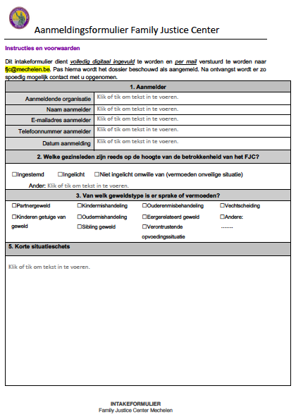
HOE AANMELDEN? – AANMELDINGSFORMULIER
DOOR WIE?
Elke professional binnen arrondissement Antwerpen - Afdeling Mechelen
Andere ketenaanpak in Vlaanderen
Cliënten zelf via aangesloten partners
Deelnemen aan FOT: enkel na ondertekenen Protocol 458ter

Slide 16
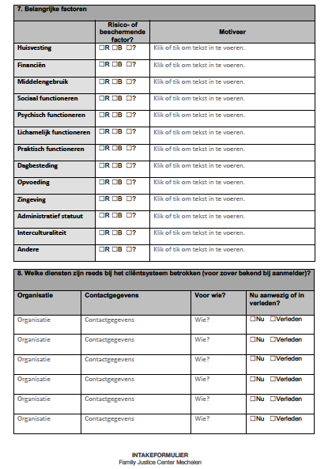
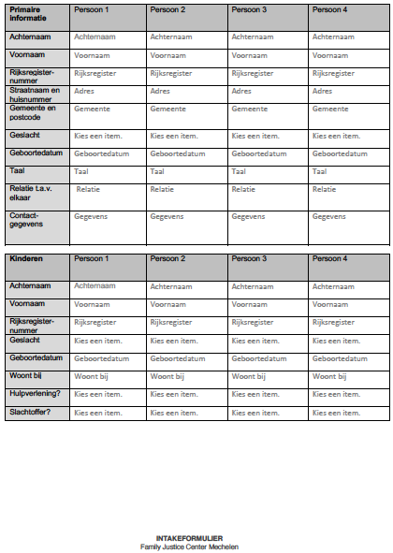
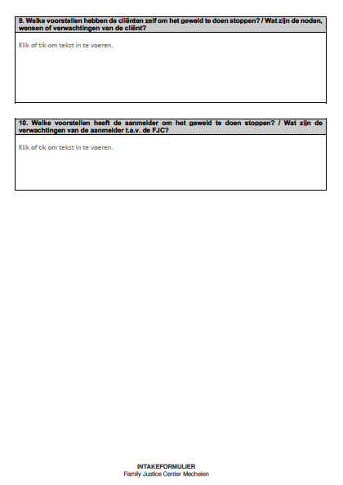

Slide 17
DOSSIERS MET JUSTITIËLE VOORWAARDEN
PARKET EN RECHTBANK
Tijdelijk Huisverbod (THV)
VOORLEIDING ONDERZOEKSRECHTER
Vrijheid Onder Voorwaarden (VOV)
Detentie
AUTOMATISCHE AANMELDING

Slide 18
r
FJC Mechelen – anno 2022
Naa
Trajecten spoor 2 en 3
CASUSREGIE
Naadloze schakels
Koppel-theken
VK kinderen
CGG versterkend traject
CAW IFG ambulant
Open aanbod voor professionals
sensibilisering
intervisie
vorming
consult
Spoor 1
zitdagen
Moedige Moeders
Open aanbod
Sensibiliseringsacties
Lotgenotenwerking
Rotonde
weerbaarheidsworkshops

Slide 19
FJC Mechelen – enkele cijfers

Slide 20
FJC MECHELEN – Enkele cijfers

Slide 21
Gemeente | Spoor 1 | Spoor 2 | Spoor 3 | Eindtotaal
Mechelen | 55 | 111 | 30 | 196
Heist-op-den-Berg | 7 | 86 | 9 | 102
Lier | 3 | 76 | 12 | 91
Willebroek | 25 | 57 | 8 | 90
Nijlen | 1 | 51 | 4 | 56
Puurs-Sint-Amands | 16 | 29 | 4 | 49
Bornem | 8 | 30 | 6 | 44
Duffel | 6 | 32 | 1 | 39
Sint-Katelijne-Waver | 3 | 30 | 5 | 38
Berlaar | 2 | 34 | 1 | 37
Bonheiden | 5 | 16 | 1 | 22
Putte | 3 | 15 | 3 | 21
Andere | 9 | 2 | - | 11
Eindtotaal | 143 | 569 | 84 | 796

Slide 22
FJC MECHELEN LANGE SCHIPSTRAAT 27 2800 MECHELEN TEL: 015/45.33.28 EMAIL: FJC@MECHELEN.BE

